Slide 1
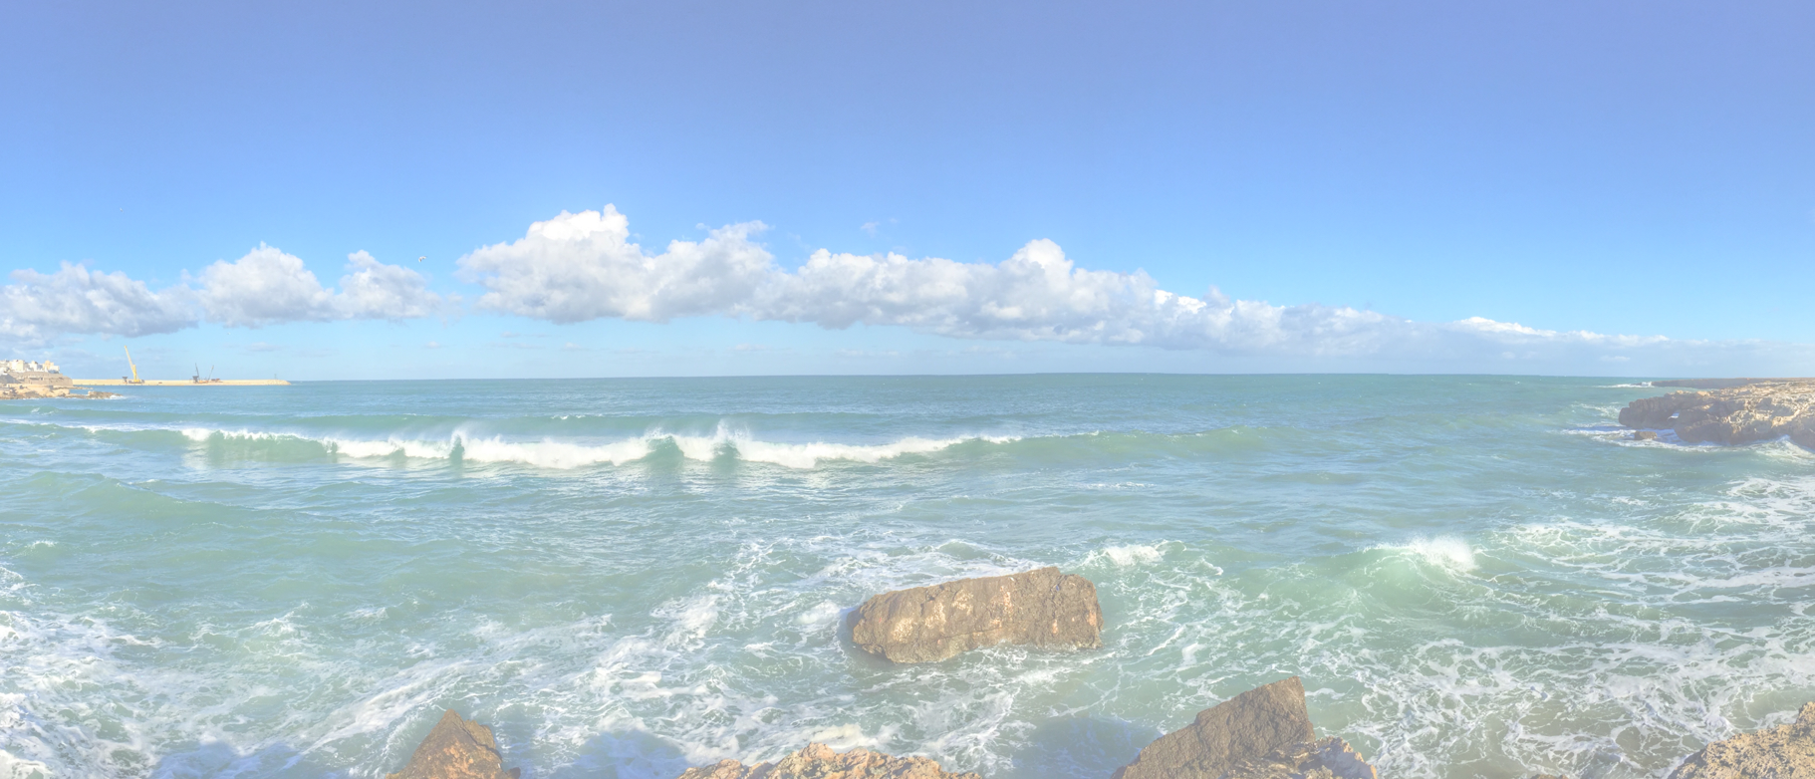
Job Context Canvas <onderwerp>

Slide 2
Job Context Canvas <onderwerp>
Jobs to be done
[Welke vooruitgang wil hij/zij maken?]
Lering:
Wij namen aan dat
…
gebaseerd op …
wij…
Later leerden wij dat..
Vandaar dat wij …
Pijnen
[Beschrijf welke pijnen voorkomen bij het pogen om te Jobs to be Done te bewerkstelligen]
Voordelen
[Wat levert het bereiken van de Job to be Done op?]
5-8-2021
Hans Rood
2

